Slide 1



NHIỆT LIỆT CHÀO MỪNG
CÁC THẦY CÔ GIÁO VỀ DỰ HỘI THI
GIÁO VIÊN GIỎI THÀNH PHỐ CẤP THPT
NĂM HỌC 2024 - 2025
LỚP 10C7
Giáo viên: Nguyễn Cao Qúy
Trường: THPT Nguyễn Huệ

Slide 2

ĐỊA LÍ 10
BÀI 26: TỔ CHỨC LÃNH THỔ NÔNG NGHIỆP,
MỘT SỐ VẤN ĐỀ PHÁT TRIỂN NÔNG NGHIỆP HIỆN ĐẠI TRÊN THẾ GIỚI
VÀ ĐỊNH HƯỚNG PHÁT TRIỂN NÔNG NGHIỆP TRONG TƯƠNG LAI

Slide 3
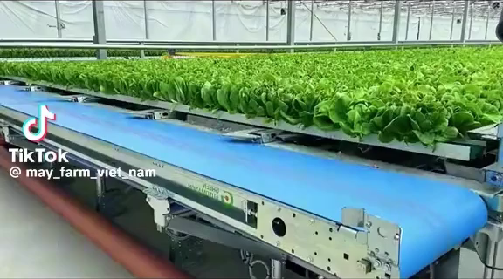

Slide 4
2. MỘT SỐ VẤN ĐỀ PHÁT TRIỂN NỀN NÔNG NGHIỆP HIỆN ĐẠI VÀ ĐỊNH HƯỚNG PHÁT TRIỂN NÔNG NGHIỆP THẾ GIỚI TRONG TƯƠNG LAI
Một số vấn đề phát triển nền nông nghiệp hiện đại
trên thế giới
Định hướng phát triển nông nghiệp trong tương lai
Tt
Tt

Slide 5
TRÒ CHƠI HỌC TẬP
1. PHẦN THI KHỞI ĐỘNG: Thi tiếp sức
2. PHẦN THI VƯỢT CHƯỚNG NGẠI VẬT: Xác định ý Đúng - Sai
3. PHẦN THI TĂNG TỐC: Trả lời nhanh
4. PHẦN THI VỀ ĐÍCH: Thuyết trình sản phẩm dự án

Slide 6










PHẦN THI KHỞI ĐỘNG
HIỂU BIẾT CHUNG
HIỂU BIẾT CHUNG
Hãy cho biết những sản phẩm nào sau đây là sản phẩm của ngành nông - lâm - thủy sản?

Slide 7

1. Máy cấy lúa
2. Bí ngô
3. Đường mía
4. Bò sữa
5. Giấy
6. Củ cải đường
7. Dầu khí
8. Bánh gạo
9. Cây ăn quả
10. Mật ong
11. Thuốc trừ sâu
12. Tôm, cá
13. Trứng gà
14. Xe gắn máy
15. Lúa mì
16. Nước mắm

Slide 8
1. Máy cấy lúa
2. Bí ngô
3. Đường mía
4. Bò sữa
5. Giấy
6. Củ cải đường
7. Dầu khí
8. Bánh gạo
9. Cây ăn quả
10. Mật ong
11. Thuốc trừ sâu
12. Tôm, cá
13. Trứng gà
14. Xe gắn máy
15. Lúa mì
16. Nước mắm

Slide 9
PHẦN THI VƯỢT CHƯỚNG NGẠI VẬT
HIỂU BIẾT CHUNG
HIỂU BIẾT CHUNG
HÃY XÁC ĐỊNH Ý ĐÚNG - SAI CỦA CÁC THÔNG TIN SAU VỀ MỘT SỐ VẤN ĐỀ PHÁT TRIỂN NỀN NÔNG NGHIỆP HIỆN ĐẠI VÀ ĐỊNH HƯỚNG PHÁT TRIỂN NÔNG NGHIỆP THẾ GIỚI TRONG TƯƠNG LAI

Slide 10
a, Một số vấn đề phát triển nền nông nghiệp
hiện đại trên thế giới
Phát triển các mô hình nông nghiệp trên quy mô nhỏ nhằm tiết kiệm đất cho phát triển công nghiệp
02s
5 Giây bắt đầu
05s
01s
03s
04s
SAI
Đã hết 5 giây

Slide 11
Phát triển nông nghiệp trên quy mô lớn nhằm tăng sản lượng, đáp ứng nhu cầu ngày càng tăng của con người.

Slide 12
a, Một số vấn đề phát triển nền nông nghiệp
hiện đại trên thế giới
Ứng dụng mạnh mẽ công nghệ vào sản xuất nhằm nâng cao năng suất, chất lượng sản phẩm.
02s
5 Giây bắt đầu
05s
01s
03s
04s
Đã hết 5 giây
ĐÚNG

Slide 13
a, Một số vấn đề phát triển nền nông nghiệp
hiện đại trên thế giới
Tăng cường hợp tác, liên kết trong sản xuất nhằm tăng hiệu quả và đảm bảo hài hòa lợi ích các bên tham gia.
02s
5 Giây bắt đầu
05s
01s
03s
04s
ĐÚNG
Đã hết 5 giây

Slide 14
b, Định hướng phát triển nông nghiệp trong tương lai
Phát triển nông nghiệp thích ứng với biến đổi khí hậu
02s
5 Giây bắt đầu
05s
01s
03s
04s
ĐÚNG
Đã hết 5 giây

Slide 15
b, Định hướng phát triển nông nghiệp trong tương lai
Phát triển nền nông nghiệp truyền thống, sử dụng các tư liệu sản xuất sẵn có nhằm tiết kiệm nguồn vốn.
02s
5 Giây bắt đầu
05s
01s
03s
04s
SAI
Đã hết 5 giây

Slide 16
- Phát triển nông nghiệp công nghệ cao, ứng dụng khoa học - công nghệ để quản lí quá trình sản xuất, tăng hiệu quả sản xuất.

Slide 17
b, Định hướng phát triển nông nghiệp trong tương lai
Phát triển nông nghiệp xanh (hữu cơ), hướng đến phát triển bền vững gắn với bảo vệ môi trường.
02s
5 Giây bắt đầu
05s
01s
03s
04s
Đã hết 5 giây
ĐÚNG

Slide 18
PHẦN THI TĂNG TỐC
HIỂU BIẾT CHUNG
HIỂU BIẾT CHUNG
Hãy trả lời các câu hỏi sau?

Slide 19
CÂU HỎI SỐ 1
Nowadays, Artificial Intelligence (AI) being widely applied in economic development worldwide, including agriculture. So what is Artificial Intelligence (AI)?
Trí tuệ nhân tạo

Slide 20
CÂU HỎI SỐ 2
Quốc gia nào được đề cập đến trong
video clip sau?

Slide 21


Slide 22

Israel (I-xra-en)

Slide 23
a, Một số vấn đề phát triển nền nông nghiệp hiện đại trên thế giới
- Phát triển trên quy mô lớn nhằm tăng sản lượng, đáp ứng nhu cầu ngày càng tăng của con người.
- Ứng dụng mạnh mẽ công nghệ vào sản xuất nhằm nâng cao năng suất, chất lượng sản phẩm.
- Tăng cường hợp tác, liên kết trong sản xuất nhằm tăng hiệu quả và đảm bảo hài hòa lợi ích các bên tham gia.

Slide 24
b, Định hướng phát triển nông nghiệp trong tương lai
- Phát triển nông nghiệp thích ứng với biến đổi khí hậu.
- Phát triển nông nghiệp công nghệ cao, ứng dụng khoa học - công nghệ để quản lí quá trình sản xuất, tăng hiệu quả sản xuất.
- Phát triển nông nghiệp xanh (hữu cơ), hướng đến phát triển bền vững gắn với bảo vệ môi trường.

Slide 25

Truy cập ứng dụng Azota, quét mã QR trên màn hình để xem các thông tin phản hồi.

Slide 26

Truy cập ứng dụng Azota, quét mã QR trên màn hình để xem các video clip về nông nghiệp hiện đại

Slide 27
PHẦN THI VỀ ĐÍCH
HIỂU BIẾT CHUNG
HIỂU BIẾT CHUNG
HOẠT ĐỘNG DỰ ÁN

Slide 28
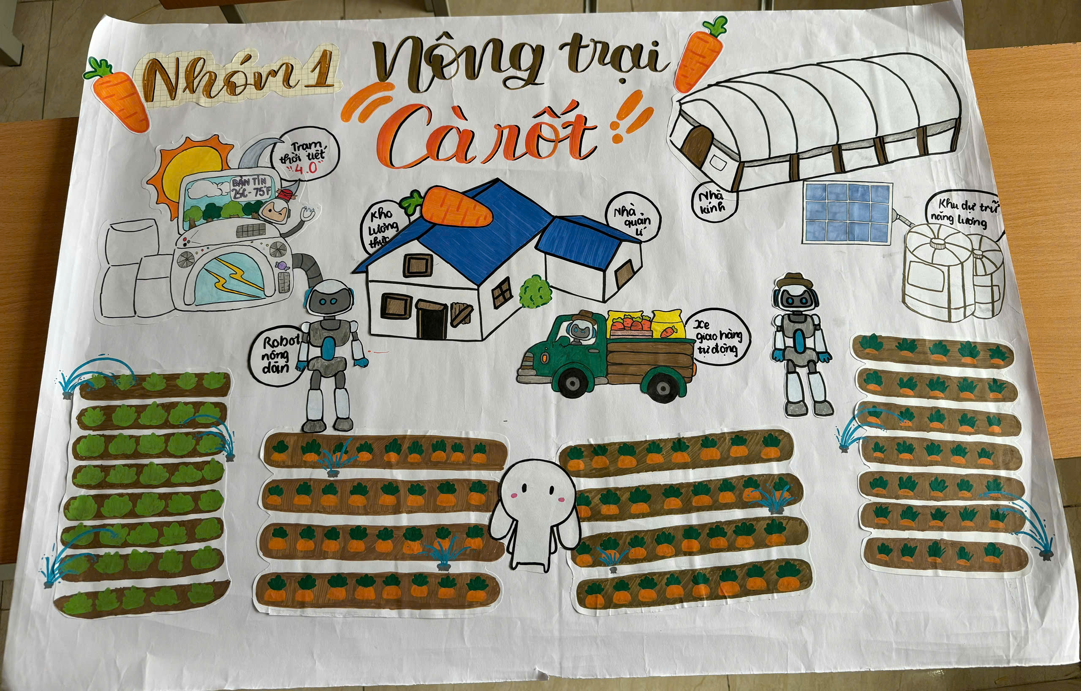

Slide 29
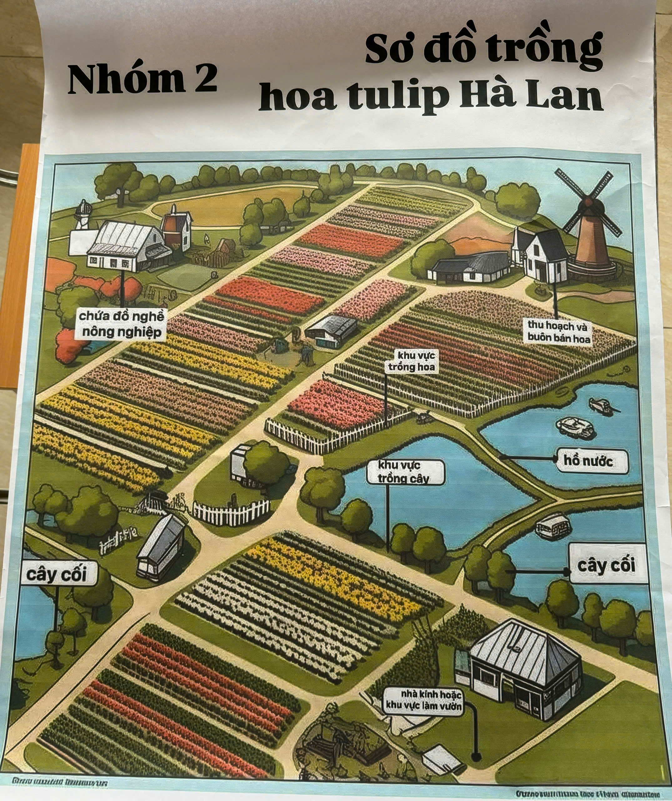

Slide 30
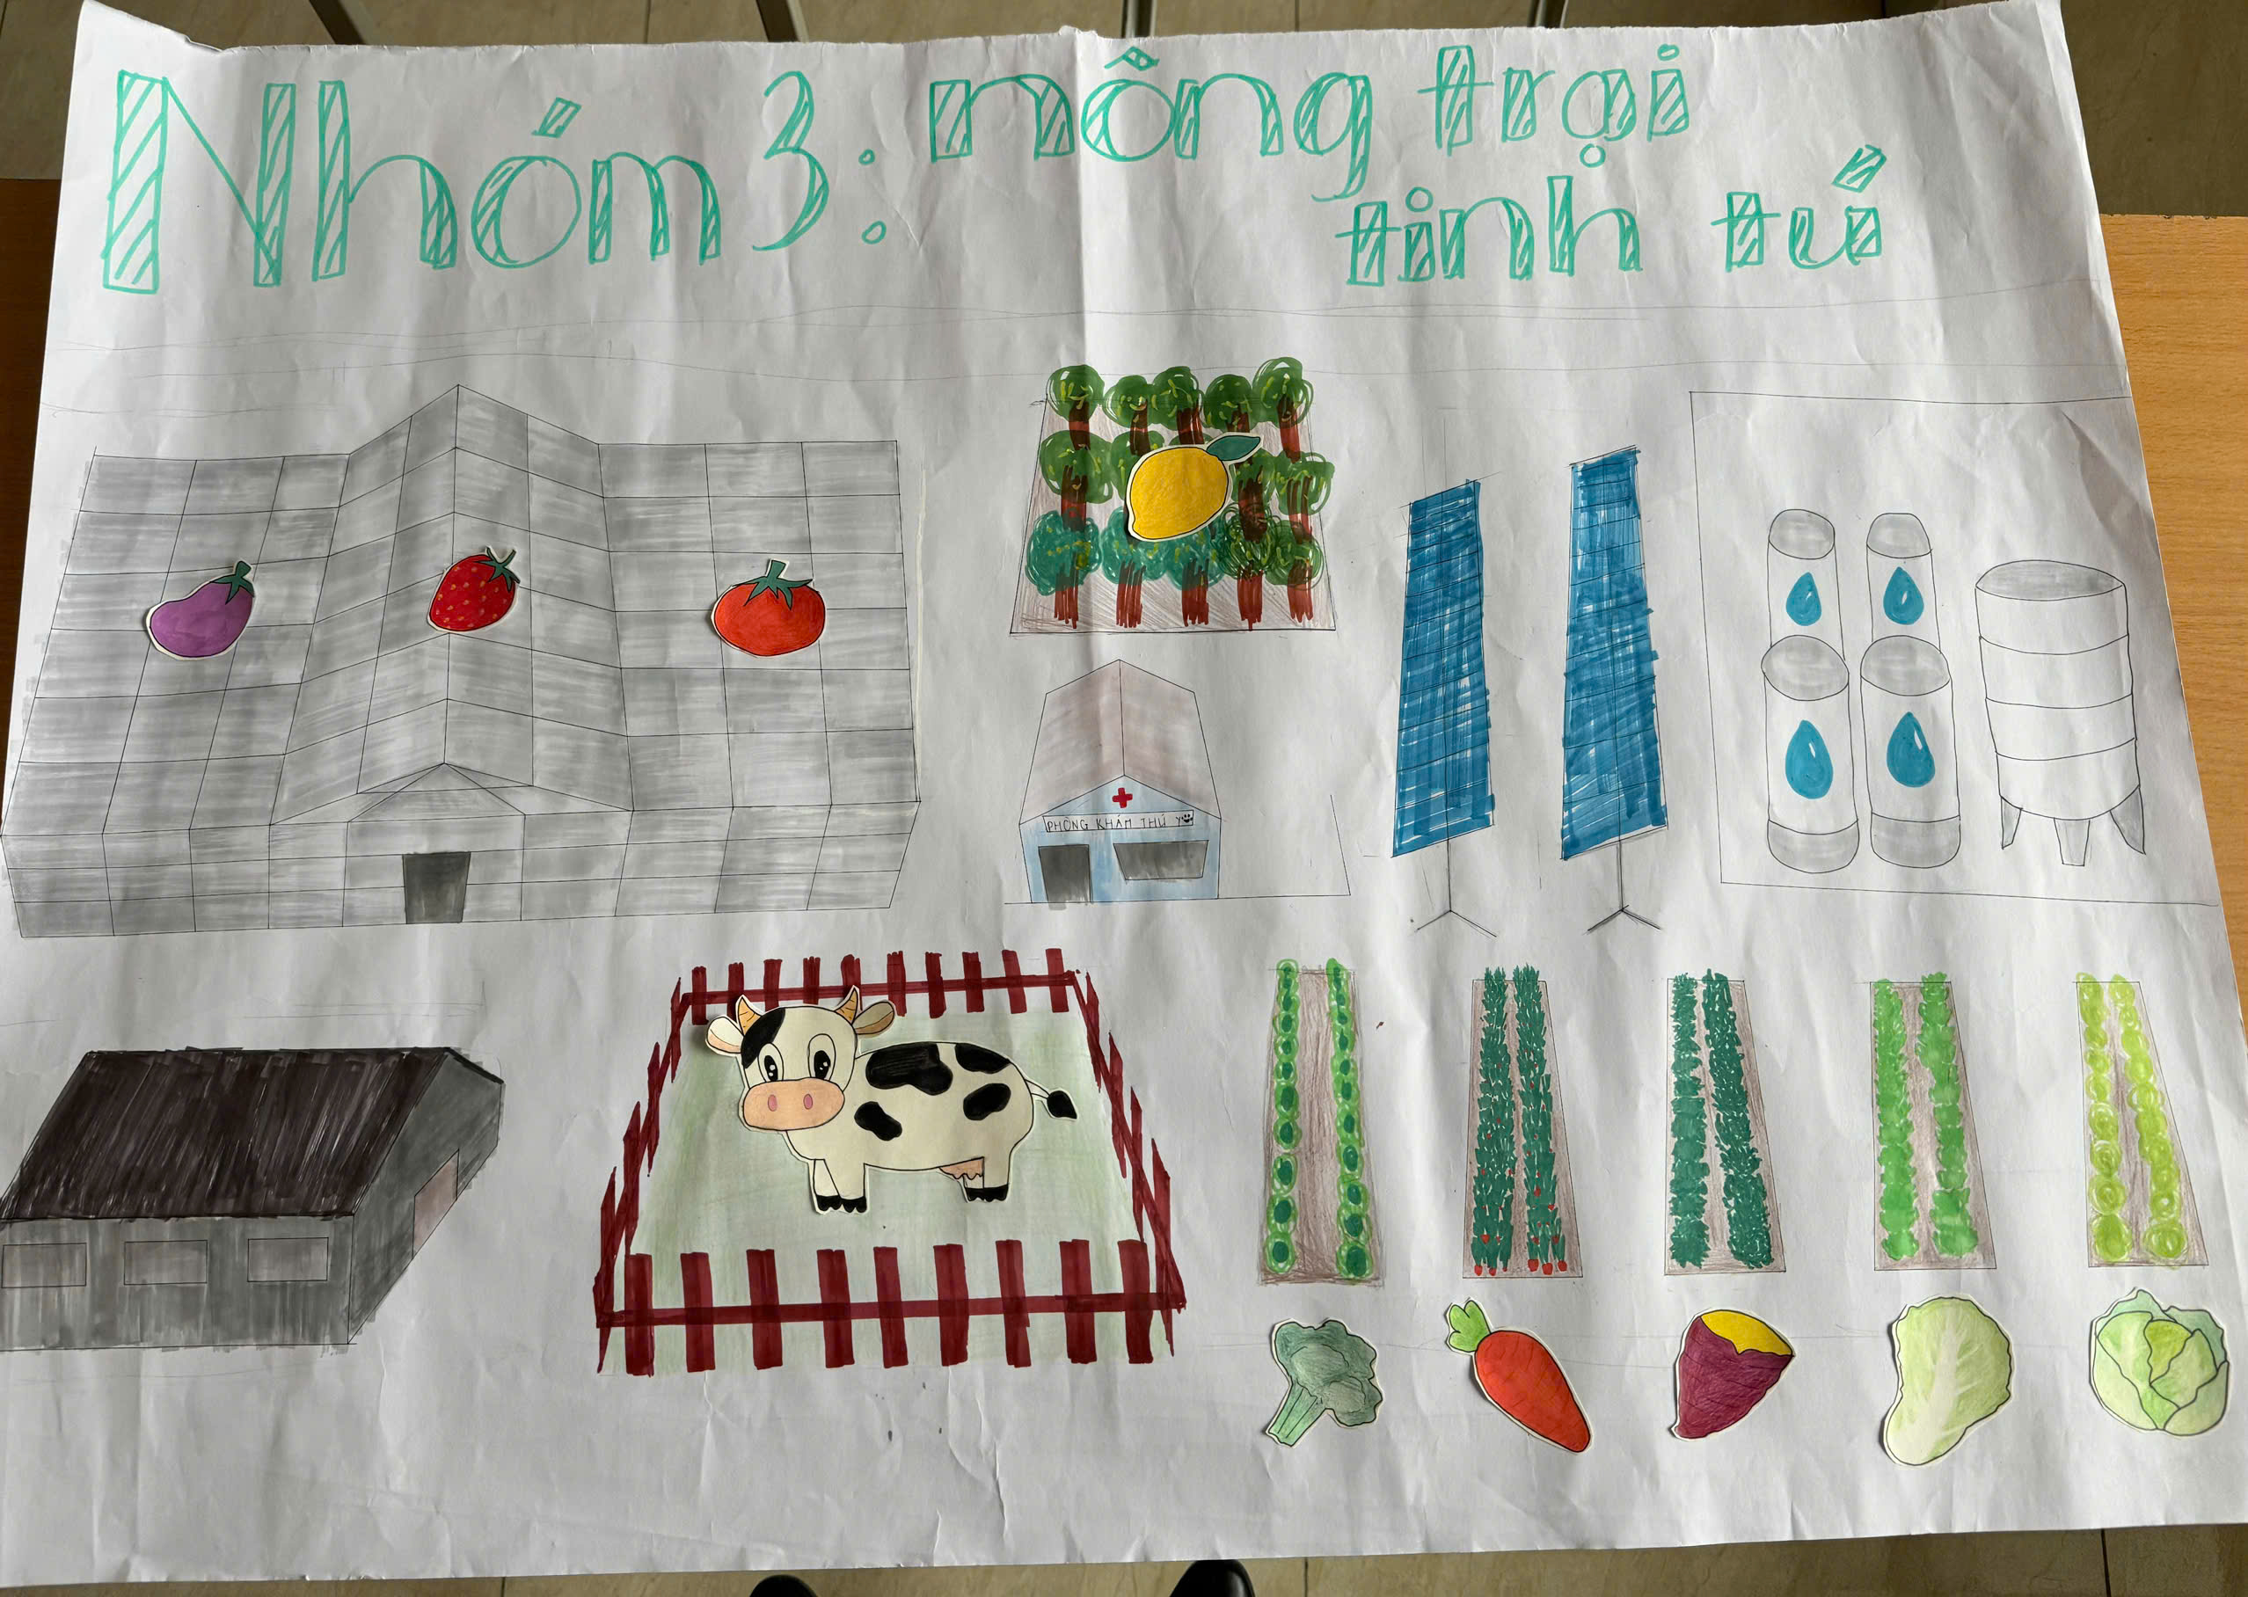

Slide 32
Thảo luận nhóm: Thiết kế sơ đồ một mô hình trang trại phát triển theo xu hướng của thế giới?
Gợi ý:
- Tên trang trại.
- Diện tích.
- Sản phẩm.
- Cách bố trí các khu vực trong trang trại.
- Ứng dụng khoa học công nghệ trong sản xuất.

Slide 33

VẬN DỤNG
Trong những năm gần đây, ngành nông nghiệp của Hải Phòng đang dần chuyển từ nền nông nghiệp truyền thống sang nền nông nghiệp hiện đại, nông nghiệp hữu cơ, nông nghiệp xanh...Dựa vào kiến thức đã được học hãy giải thích vì sao lại có sự chuyển dịch đó?

Slide 34


Xin chân thành cảm ơn các thầy cô giáo và các em học sinh!

